Slide 1
MySQL InnoDB介绍
刘小军

Slide 2
思考！
为什么MySQL应用最广泛的存储引擎是InnoDB？
索引为什么使用B+树？
高并发是怎么做到的？
什么是：读脏，不可重复读，读幻象？
各种SQL到底加了什么锁？
最佳实践（实践：阿里开发手册-MySQL数据库）

Slide 3
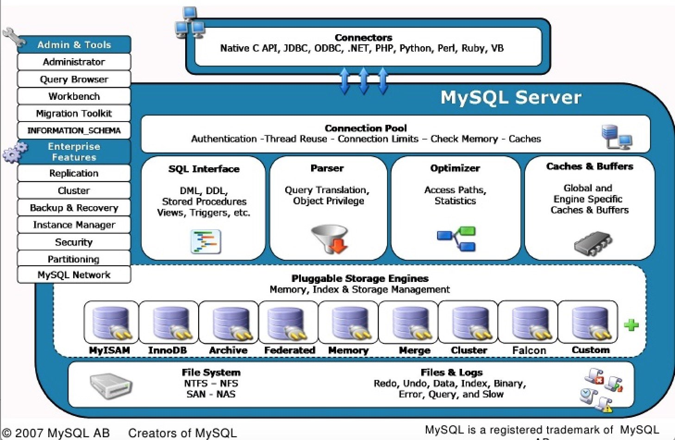
MySQL 架构概览

Slide 4
InnoDB VS MyISAM
关于COUNT(*)，MyISAM会存储总行数，InnoDB需要按行扫描；有where条件，count(*)两个存储引擎性能差不多；数据量大时，InnoDB下执行count(*)容易引起执行阻塞
全文索引都支持，注意：InnoDB从5.6版本开始支持；数据量大并发量大时，会导致小量请求占用大量数据库资源，应该搭建独立的索引服务
事务：InnoDB支持事务，MyISAM不支持事务
行锁与表锁：InnoDB可以支持行锁，MyISAM只支持表锁。InnoDB采用细粒度锁，高并发下性能优异，MyISAM容易死锁
结论：应使用InnoDB，提供行锁，能提高并发；提供事务，能保证数据一致性

Slide 5
数据库索引
数据库为什么要设计索引？加快数据查询
哈希(hash)比树(tree)更快，索引结构为什么要设计成树型？ 设计成树形，和SQL的需求相关，Hash只适合单行查找，范围查找(>、<、between、in)、模糊查找(like)、排序、分组等需求难以满足
数据库索引为什么使用B+树？

Slide 6
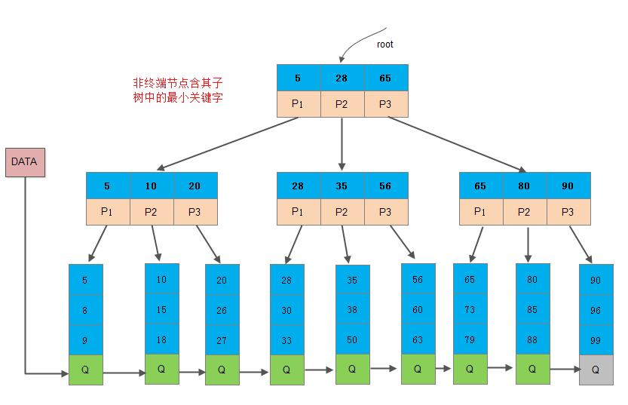
B+树索引
说明：箭头线串联起各磁盘快，数字表示数据项，P和Q表示指向磁盘指针
结构特点：M叉搜索树，能大大降低树的高度；利用非叶子结点存储若干key，数据量小，适合内存存储；叶子结点存储若干行数据，数据量大需磁盘存储
优势：索引和数据都能充分利用磁盘预读，按页读取并缓存，降低IO次数，提高效率；叶子之间，增加了链表，获取所有节点，不再需要中序遍历，如：范围查找，定位min与max之后，中间叶子节点，就是结果集

Slide 7
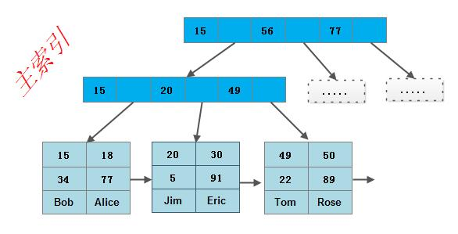
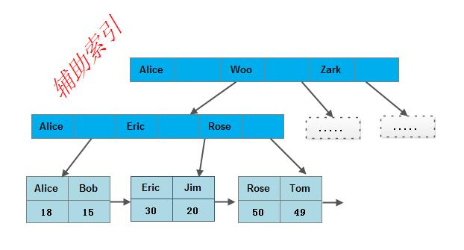
主键索引和普通索引
主键索引（主索引），叶子节点，存储主键和对应行记录（而不是指针），索引与行记录存储在一起，又叫聚集索引
普通索引（辅助索引），叶子节点，只存储主键，查询时先找到主键值，在使用主键走聚集索引找到行记录
表必须要有唯一聚集索引；不建议使用较长的列做主键，会导致普通索引过于庞大；建议使用趋势递增的key做主键，更利于维护索引和行记录间移动

Slide 8
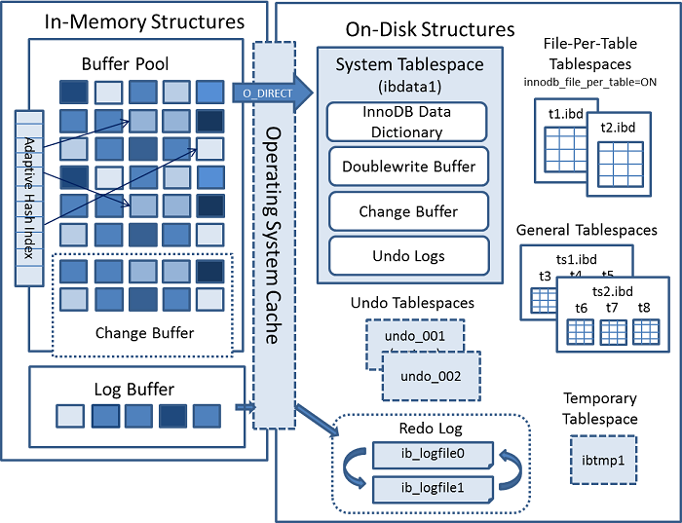
InnoDB 架构
内存结构
缓冲池（Buffer Pool），加速读请求，避免每次数据访问都进行磁盘IO
写缓冲（Change Buffer），加速写请求，避免每次写入都进行磁盘IO
自适应哈希索引（Adaptive Hash Index），加速读请求，减少索引查询的寻路路径
日志缓冲（Log Buffer），随机写优化为顺序写，次次写优化为批量写
磁盘结构
表空间（Tablespace），用于存放所有数据
回滚日志（Undo Log），用于数据回滚，保障未提交事务不会对数据库的ACID产生影响
重做日志（Redo Log），数据库从崩溃中恢复后重做，保障已提交事务的ACID特性

Slide 9
MVCC多版本并发控制

Slide 10
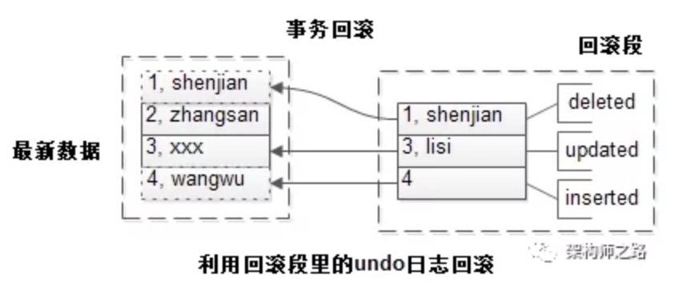
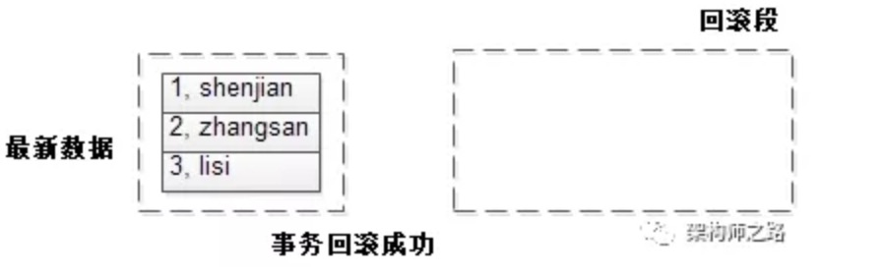
Undo Log
演示示例说明
事务利用UndoLog做回滚，回滚段用于存储Undo Log
被删除前的(1, shenjian)作为旧版本数据，进入了回滚段，状态：deleted
被修改前的(3, lisi)作为旧版本数据，进入了回滚段，状态：updated
被插入的数据，PK(4)进入了回滚段，状态：inserted
示例SQL指令
start transaction;
delete (1, shenjian);
update set(3, lisi) to (3, xxx);
insert (4, wangwu);
rollback;
结论
数据库事务未提交时，会将事务修改数据的镜像（即修改前的旧版本）存放到undo日志里，当事务回滚时，或者数据库奔溃时，可以利用undo日志，即旧版本数据，撤销未提交事务对数据库产生的影响
INSERT操作在事务提交前只对当前事务可见，产生的Undo日志在事务提交/回滚后直接删除；UPDATE/DELETE被归成一类，需要维护多版本信息，事务提交时，会将操作产生的Undo日志按提交顺序加入到历史链表，等待Purge线程回收
支持快照读（Read View），通过Undo日志多版本构建出之前的历史版本，因undo log数据不会修改，select可以高并发读取

Slide 11
Redo Log
为什么要有redo log？
数据库事务提交后，必须将更新后的数据刷到磁盘上，磁盘随机写性能较低，如果每次都刷盘，会极大影响数据库的吞吐量。优化方式是，将修改行为先写到redo日志里（此时变成了顺序写/批量写），再定期将数据刷到磁盘上，这样能极大提高性能。
为防止数据库崩溃，在数据库重启后，会重做redo日志里的内容，以保证已提交事务对数据产生的影响都刷到磁盘上，以保证ACID特性。

Slide 12
四种事务隔离级别
什么是事务的隔离性？
隔离性是指，多个用户的并发事务访问同一个数据库时，一个用户的事务不应该被其他用户的事务干扰，多个并发事务之间要相互隔离。不同事务的隔离级别，实际上是一致性与并发性的一个权衡与折衷。
隔离级别
读未提交（Read Uncommitted） 每次读取最新数据，可能读到其他事务还未提交的不一致数据，即读脏。并发最高，一次性最差
读提交（Read Committed，RC） 普通select快照读，加锁select/update/delete会使用记录锁，可能出现同一事务的多次读取值不一样，即不可重复读。并发高，一致性高，Oracle默认级别
可重复读（Repeated Read，RR） 普通select快照读，加锁select/update/delete根据查询情况，会使用记录锁或间隙锁/临键锁，以防止读取到幻影记录（幻读：插入前判断值不存在，插入时可能出现被其他事务先插入引起的重复冲突）。并发较RC高，一致性更高，InnoDB默认级别
串行读（Serializable） select隐式转化为select ... in share mode，会被update与delete互斥。并发最低，一致性最高。

Slide 13
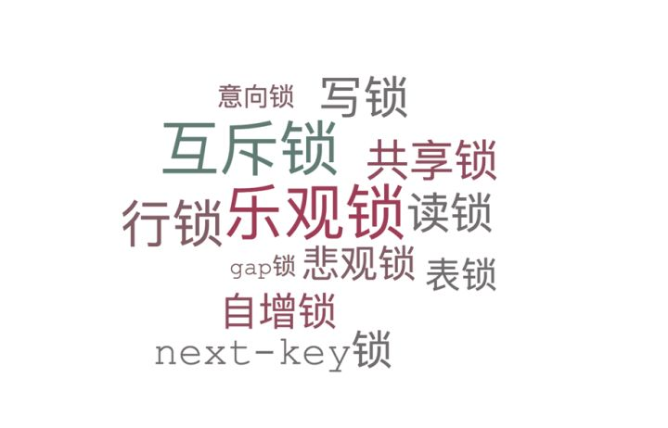
锁机制概览
Tips：Mysql Innodb 中的加锁粒度细、涉及场景多，限于ppt篇幅，不在介绍，详情参考：Mysql Innodb 中的锁

Slide 14
总结
应使用InnoDB引擎，提供MVCC&行锁，能提高并发；提供事务，能保证数据一致性
数据库索引用于加快数据查询，索引结构使用B+树，索引和数据都能充分利用磁盘预读，按页读取并缓存，降低IO次数，提高效率，叶子之间，增加了链表，获取所有节点，不再需要中序遍历
多版本控制，是一种提高并发的技术，支持快照读，能读读并行、读写并行，InnoDB采用undolog机制实现
回滚日志（Undo Log），用于数据回滚，保障未提交事务不会对数据库的ACID产生影响。事务未提交时，会将事务修改前数据的镜像快照存放到undo日志里，支持读快照。事务成功，数据被刷到表空间存储。事务回滚，按备份镜像还原数据。最终undolog会被清空。
重做日志（Redo Log），数据库从崩溃中恢复后重做，保障已提交事务的ACID特性。事务数据库事务提交后，为提高更新后的数据刷到磁盘，会启用Purge线程异步刷盘，同时记录redo log用于数据库从崩溃中恢复后重做
四种事务隔离级别从低到高依次是：读未提交（读脏）、读提交（RC，不可重复读）、可重复读（RR，InnoDB默认级别，一致性高）、串行读（并发差，一致性最高），用得最多的隔离级别是RC
各种细粒度锁用来提高写写间的并发和一致性保障

Slide 15
扩展阅读
MySQL索引原理及慢查询优化
InnoDB 事务/锁/多版本 实现分析
闲聊MySQL：（四）深入分析InnoDB之内存架构
闲聊MySQL：（五）深入分析InnoDB之硬盘存储架构
阿里数据库月报-MySQL InnoDB 事务系统
阿里数据库月报-MySQL InnoDB MVCC 相关实现
阿里数据库月报-MySQL InnoDB 锁子系统浅析

Slide 16
QA & Thanks

